Slide 2
1 апреля - 12 декабря 2022 года
Всероссийский проект по ранней профессиональной ориентации для обучающихся 6-11 классов общеобразовательных организаций «Билет в будущее»
Проект «Билет в будущее» реализуется по поручению Президента Российской Федерации Владимира Владимировича Путина
Проект «Билет в будущее» входит в паспорт федерального
проекта «Успех каждого ребенка» в рамках национального
проекта «Образование», при поддержке Министерства просвещения Российской Федерации

Slide 3
Целью Проекта «Билет в будущее» является формирование осознанности и готовности к профессиональному самоопределению обучающихся 6-11 классов

Slide 4
Региональным оператором Проекта «Билет в будущее»
является
Региональный сетевой ресурсный центр профориентации
и жизненной навигации

Slide 5
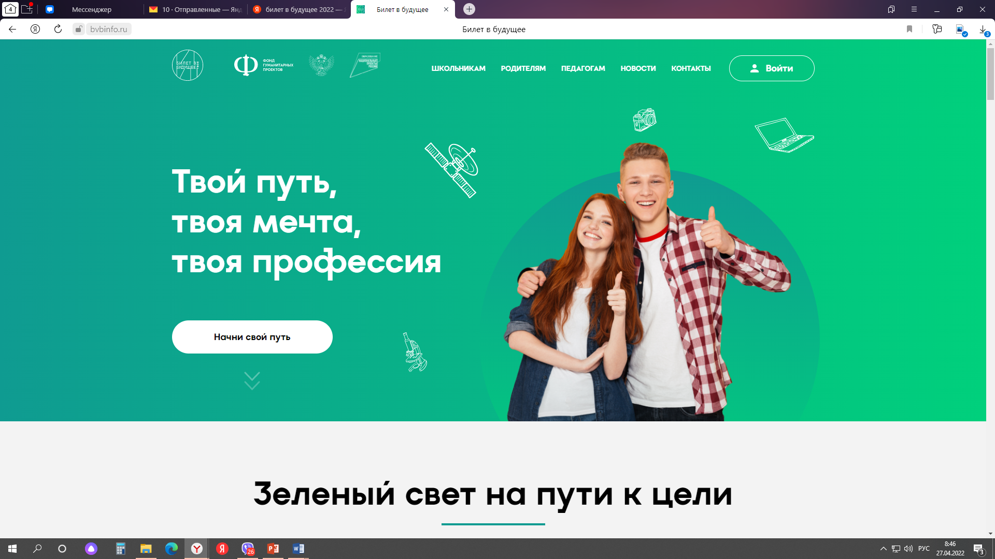
Сайт Проекта «Билет в будущее»: bvbinfo.ru

Slide 6
2 городских округа
22 муниципальных района
75 общеобразовательных организаций
75 педагогов - навигаторов
4 500 обучающихся 6-11 классов

Slide 7
Педагог-навигатор (ответственный за профессиональную ориентацию обучающихся в образовательной организации) – специалист, непосредственно осуществляющий педагогическую поддержку обучающихся в процессе формирования и дальнейшей реализации их индивидуальных образовательно-профессиональных траекторий

Slide 8
1-й этап
c 01.04.2022 г. по 29.04.2022 г.
Регистрация на платформе bvbinfo.ru
75 педагогов-навигаторов
Педагоги – навигаторы осуществляют регистрацию самостоятельно на сайте Проекта «Билет в будущее»: bvbinfo.ru

Slide 9
1-й этап
c 16.05.2022 г. по 31.05.2022 г.
Информирование
педагогами - навигаторами
родителей и обучающихся 6-11 классов о Проекте «Билет в будущее»
Формирование кросс-функциональной команды общеобразовательной организации для решения профориентационных задач в рамках проекта «Билет в будущее»

Slide 10
2-й этап
c 01.09.2022 г. по 30.09.2022 г.
Регистрация на платформе bvbinfo.ru не менее 4 500 обучающихся 6-11 классов
(не менее 70 обучающихся)
Обучение в рамках программы повышения квалификации
75 педагогов-навигаторов

Slide 11
3-й этап
с 01.09.2022 г. по 30.09.2022 г.
Сбор оригиналов согласий
по обработке персональных данных
(в печатном виде)
педагогов – навигаторов и
обучающихся 6-11 классов,
прошедших регистрацию на сайте Проекта «Билет в будущее»
Оригиналы согласий по обработке персональных данных необходимо будет передать
до 25 октября 2022 года в Центр
по адресу: г. Смоленск, ул. Маршала Жукова, д.21

Slide 12
4-й этап
c 01.09.2022 г. по 25.11.2022 г.
Прохождение онлайн-диагностики
и участие во Всероссийских профориентационных уроках не менее 4 500 обучающихся 6-11 классов
Прохождение профессиональных проб не менее 865 обучающихся 6-11 классов

Slide 13
5-й этап
с 25.11.2022 по 12.12.2022.
Подготовка и сдача отчетных документов и материалов по итогу реализации Проекта «Билет в будущее» на территории Смоленской области

Slide 14
1-й этап
c 01.04.2022 г. по 29.04.2022 г.
ПЕДАГОГИ - НАВИГАТОРЫ
Для проверки ранее запрашиваемой информации, педагогам – навигаторам необходимо заполнить Яндекс.форму https://forms.yandex.ru/u/62600b820a18396a9aecae7f/
Вступить в чат в Telegram по ссылке https://t.me/+gjQBL0xiLf9iMWFi
25 апреля 2022 года на адрес электронной почты педагога - навигатора, указанной в заявке, выслана автоматически сформированная ссылка для регистрации
После перехода по ссылке педагог – навигатор создает логин и пароль для входа в личный кабинет. Сформированный логин и пароль будет использоваться педагогом – навигатором при входе в личный кабинет (его необходимо запомнить)
В личном кабинете педагогу – навигатору нужно заполнить все имеющиеся ячейки, прикрепить полностью заполненное и отсканированное Согласие на обработку персональных данных
Затем сохранить внесенные данные (кнопка «Сохранить», которая находится в нижнем правом углу экрана)
Оригиналы согласий на обработку персональных данных педагоги – навигаторы сохраняют у себя до момента передачи их Центру
ПЕДАГОГ – НАВИГАТОР СЧИТАЕТСЯ ЗАРЕГИСТРИРОВАННЫМ ТОЛЬКО ПРИ ЗАПОЛНЕНИЕ ВСЕХ ИМЕЮЩИХСЯ ЯЧЕЕК
8. Информировать родителей и обучающихся 6-11 классов о Проекте «Билет в будущее»

Slide 15
1-й этап
c 01.04.2022 г. по 29.04.2022 г.
ОТВЕТСТВЕННЫМИ ЛИЦАМИ ЗА РЕАЛИЗАЦИЮ ПРОЕКТА «БИЛЕТ В БУДУЩЕЕ»
ОТ МУНИЦИПАЛЬНЫХ ОБРАЗОВАНИЙ
Вступить в чат в Telegram по ссылке https://t.me/bvbsml
Проконтролировать прохождение заполнения педагогами - навигаторами Яндекс.формы
Проконтролировать регистрацию на платформе bvbinfo.ru педагогов – навигаторов, относящихся к своему муниципальному образованию
Оказать содействие в информирование родителей и обучающихся 6-11 классов о Проекте «Билет в будущее»
Оказание помощи в формировании кросс-функциональной команды общеобразовательных организаций для решения профориентационных задач в рамках проекта «Билет в будущее».

Slide 16
РАБОТА С ПЛАТФОРМОЙ
ВХОД В ЛИЧНЫЙ КАБИНЕТ
ПЕДАГОГА – НАВИГАТОРА

Slide 17
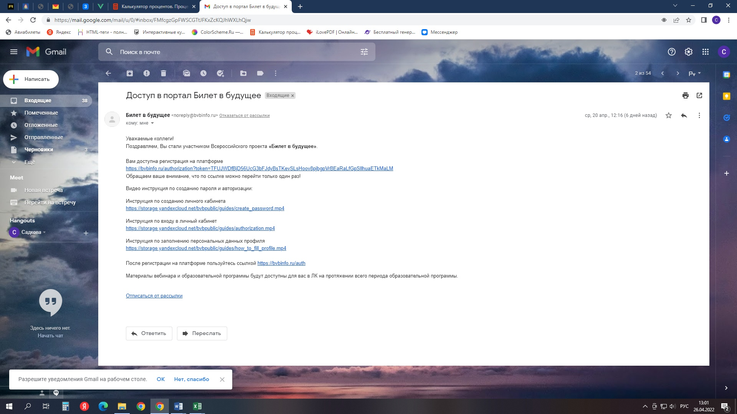
Письмо-приглашение в ЛК педагога-навигатора

Slide 18
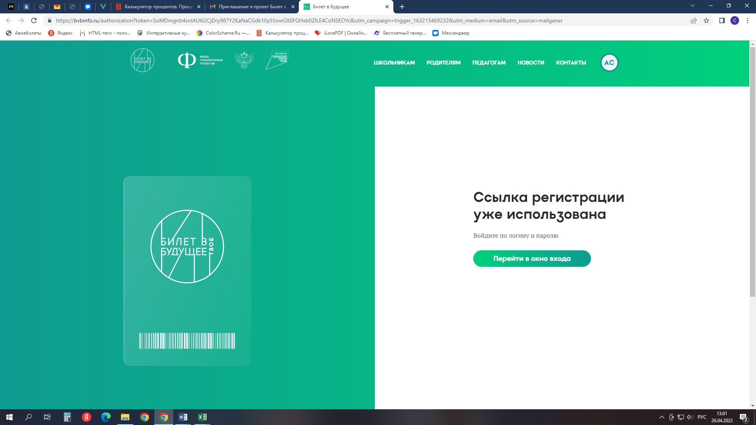
Просите Рег. оператора отправить повторное приглашение

Slide 19
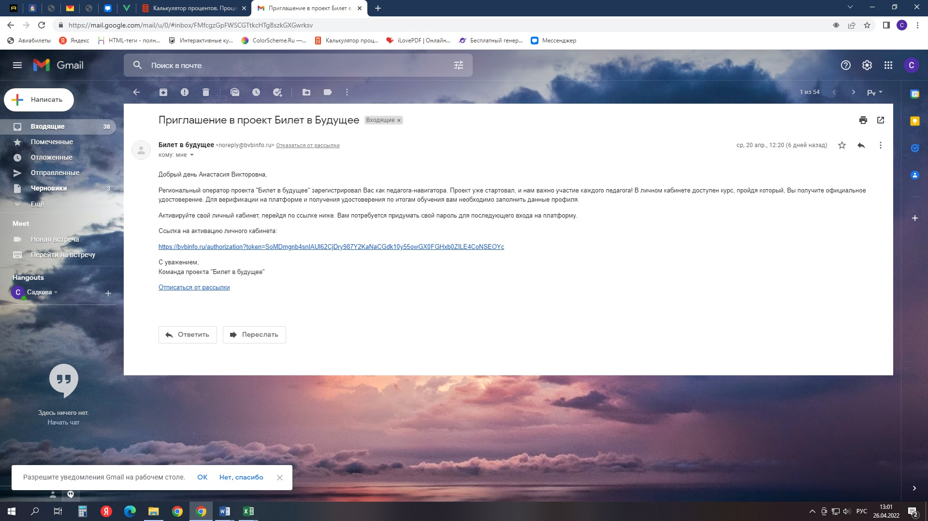

Slide 20
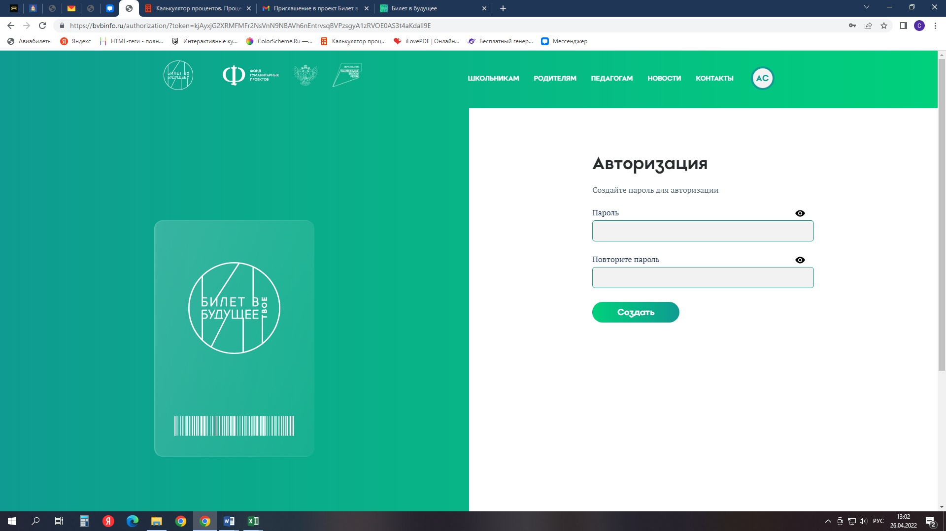
Окно, для создания пароля в ЛК

Slide 21
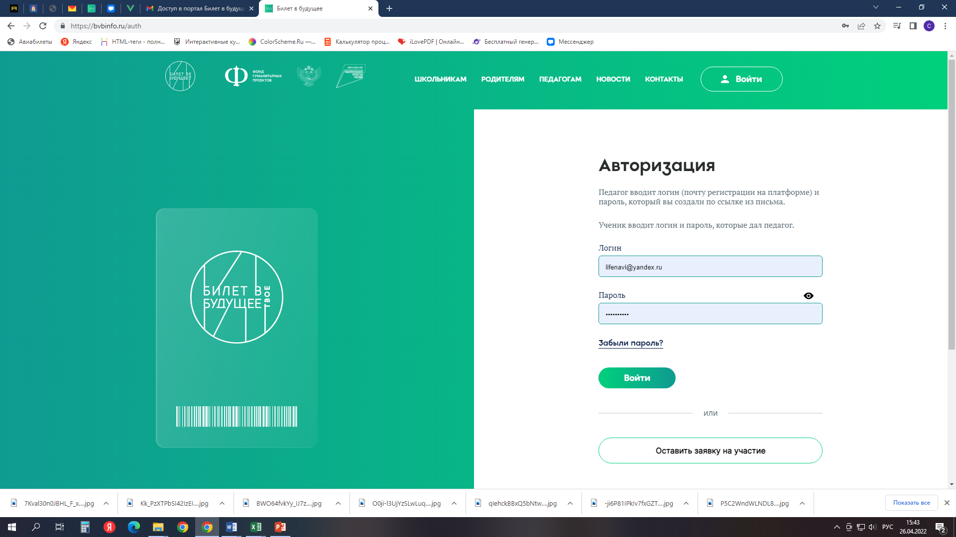
Если после этого, не открывается ЛК, просим Рег. оператора отправить специально сформированную ссылку для входа в ЛК.
Далее вводите ранее созданный пароль

Slide 22
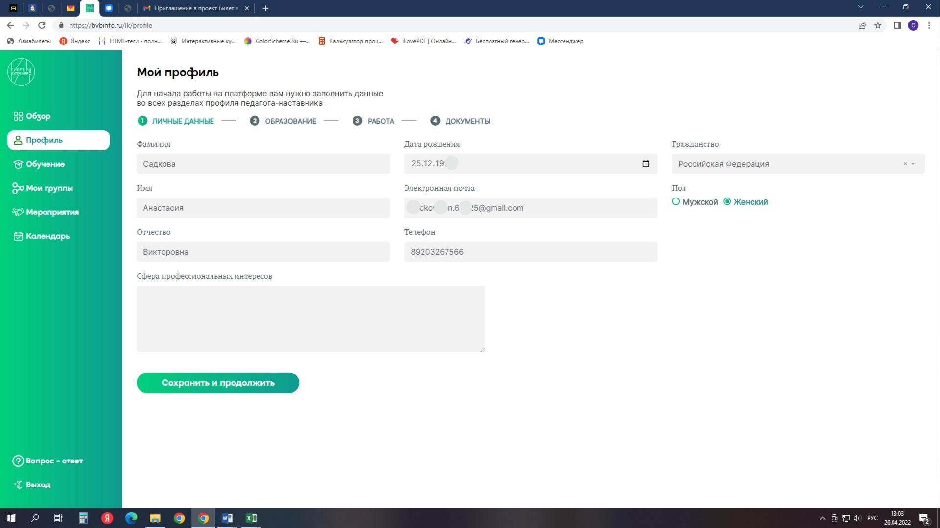

Slide 23
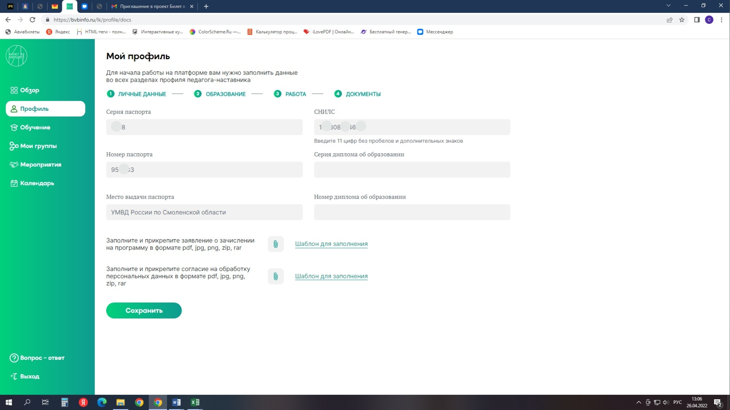

Slide 24
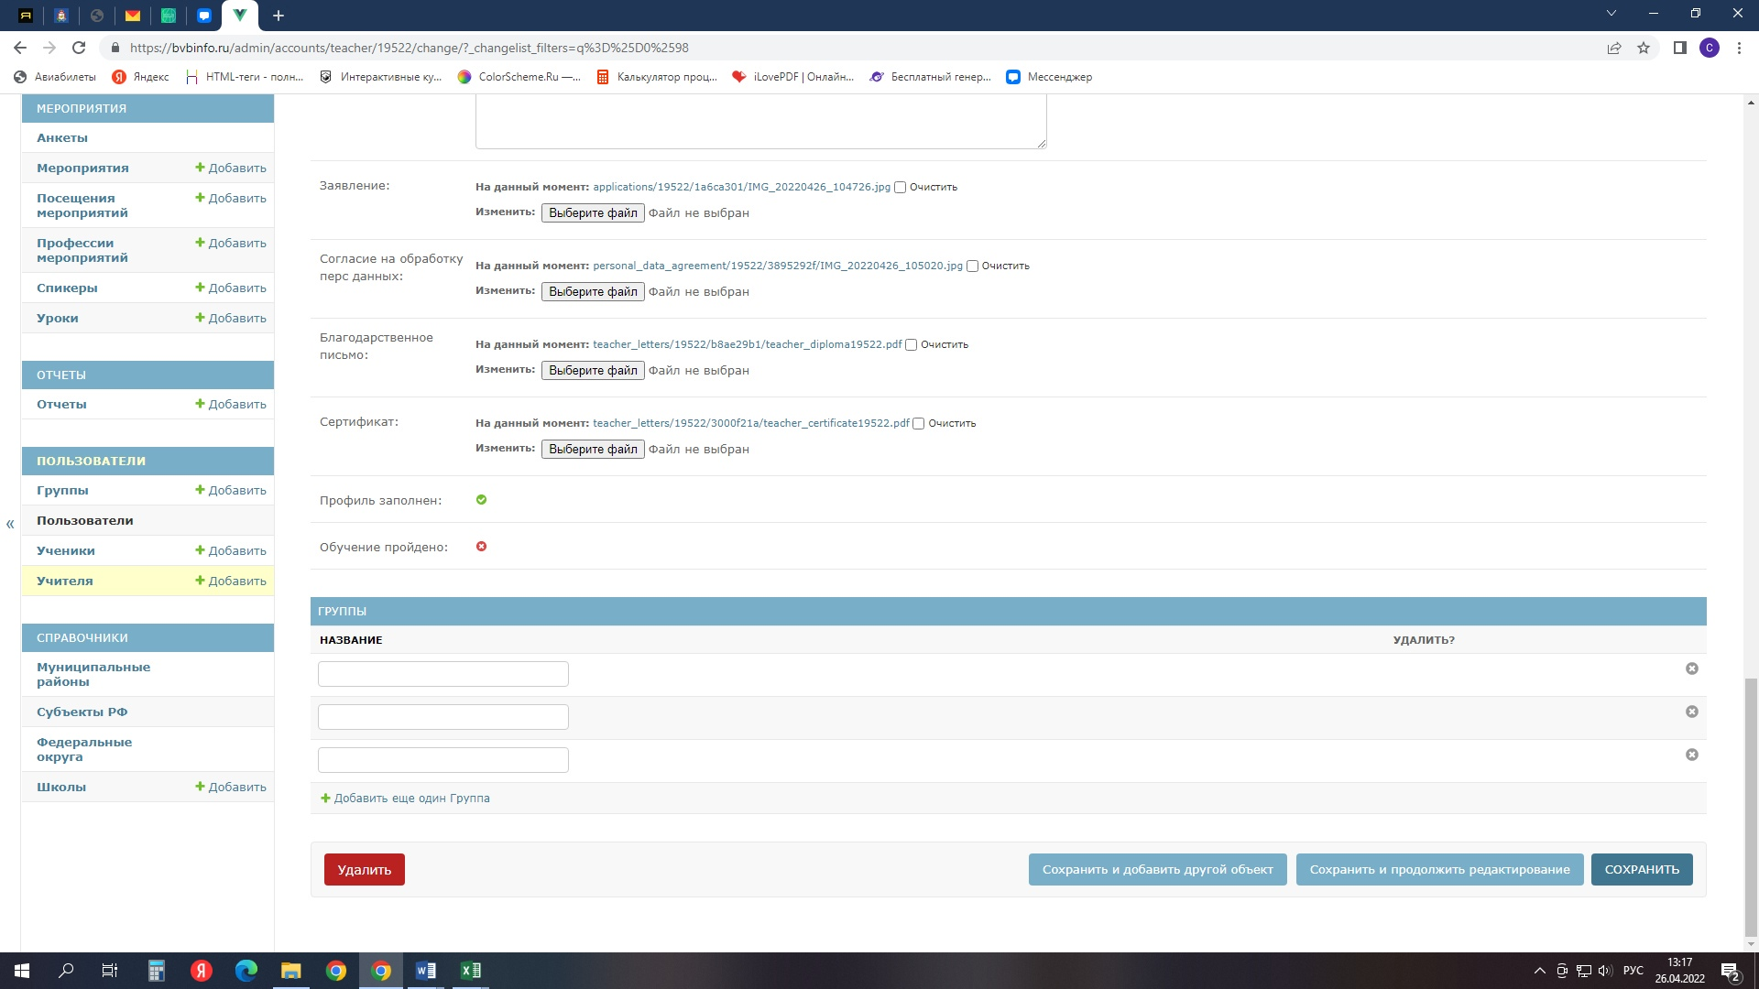

Slide 25
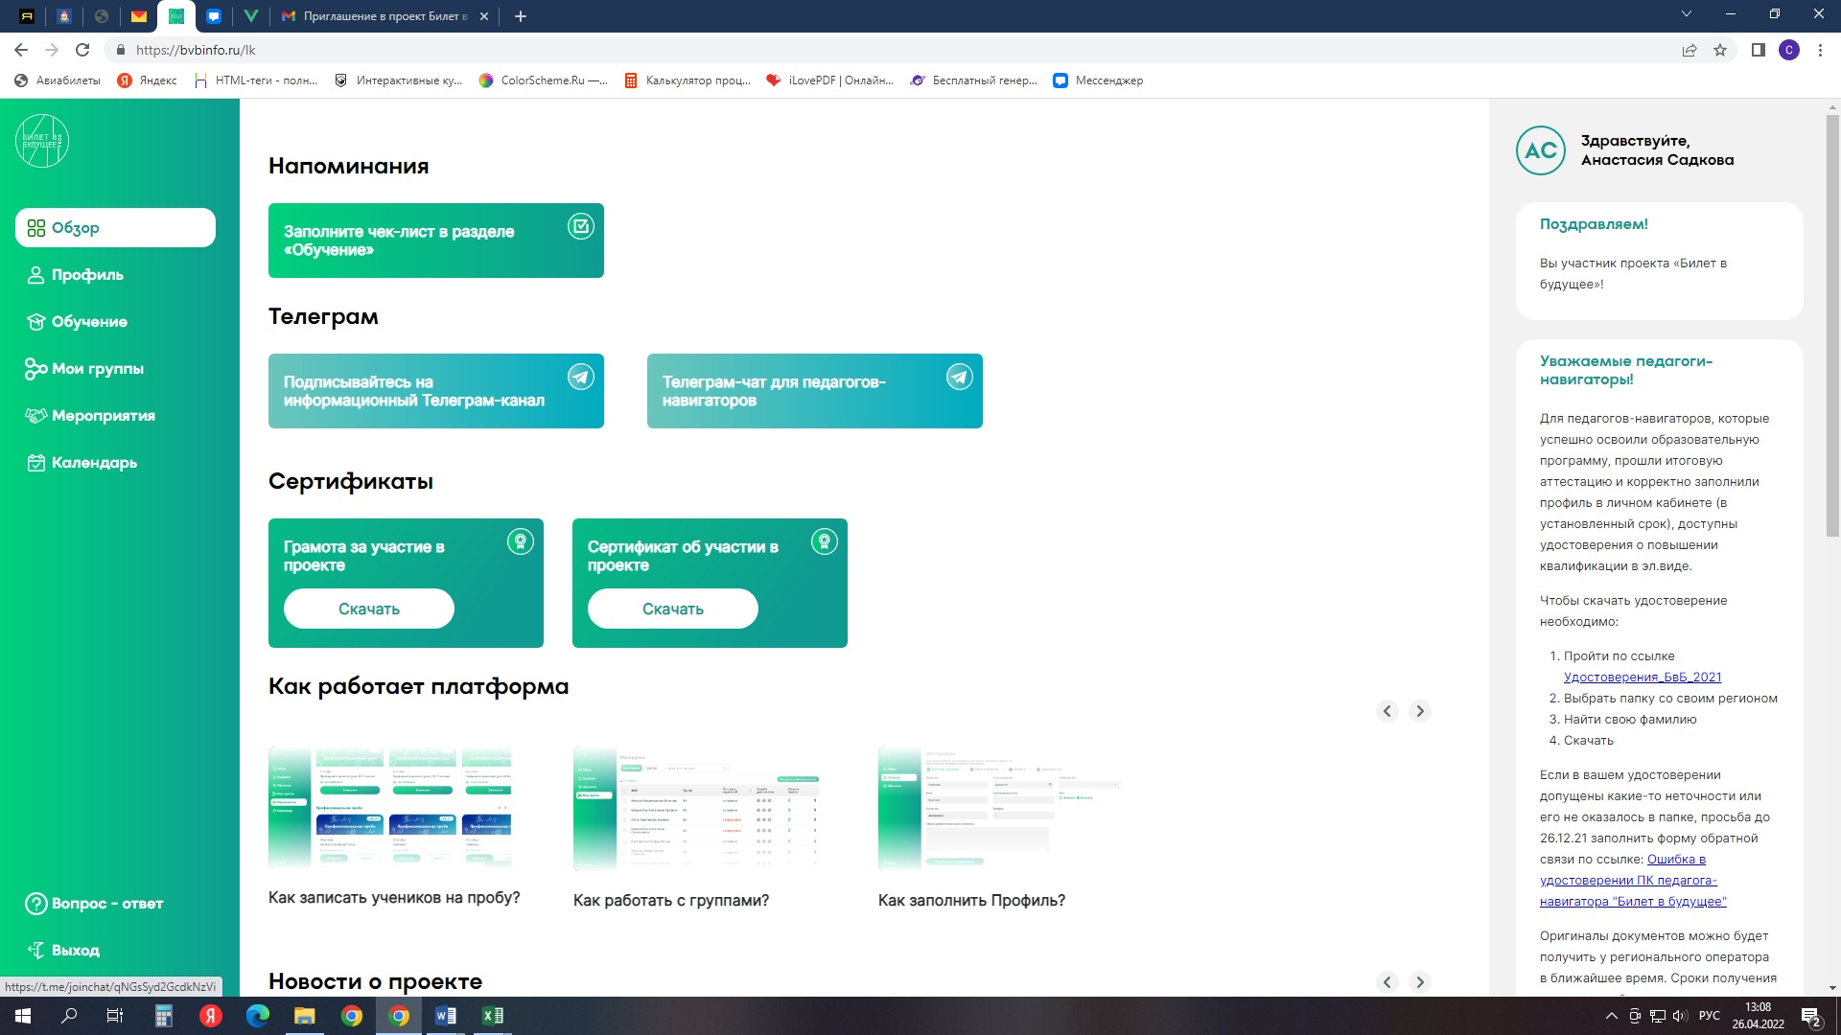

Slide 26
